Slide 1
Delegate 패턴을 활용하는 경우를 예를 들어 설명하시오.
PAKA(최우태)

Slide 2
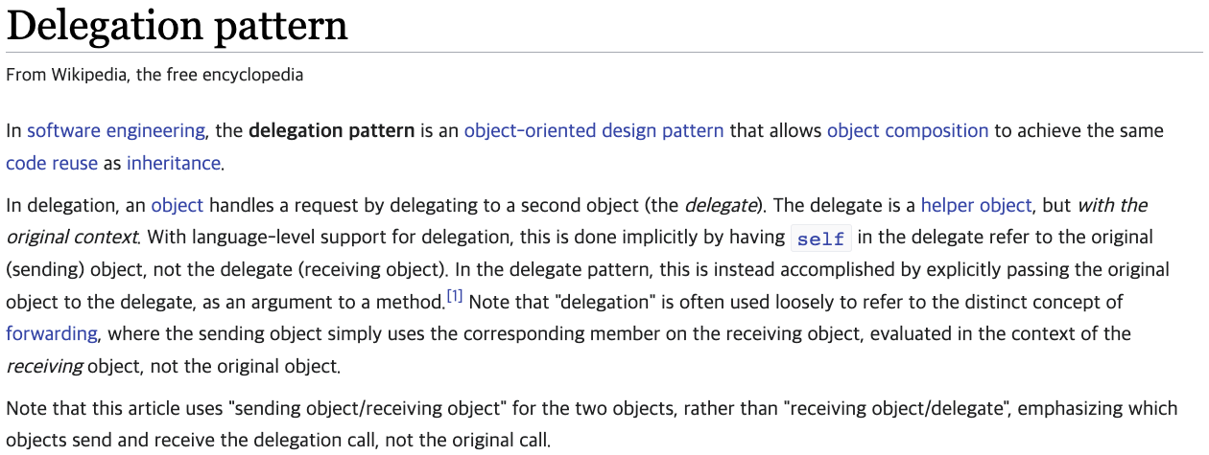
Delegate 패턴이란?
Delegate 의 사전적 의미 : 위임하다.
객체지향 디자인 패턴
어떤 객체의 동작을 다른 객체에 위임시켜 처리하는 것

Slide 3
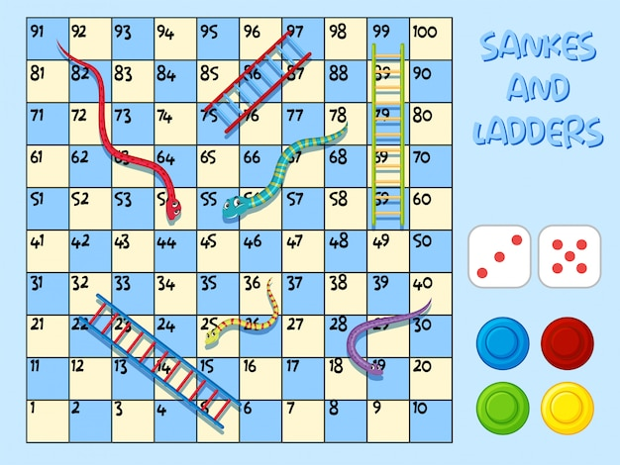
사용예시 1 – swift 공식 가이드

Slide 4
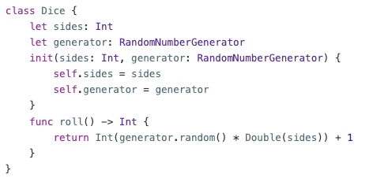
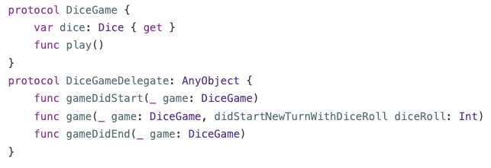
사용예시 1 – swift 공식 가이드
Dice 객체 정의
프로토콜 정의

Slide 5
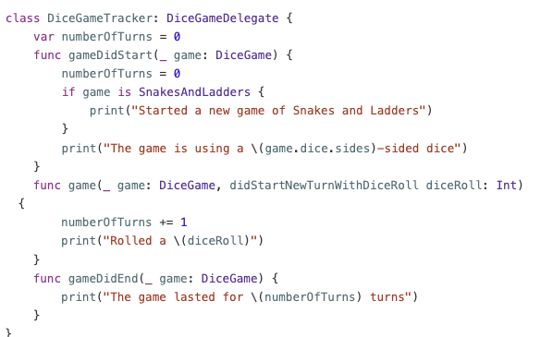
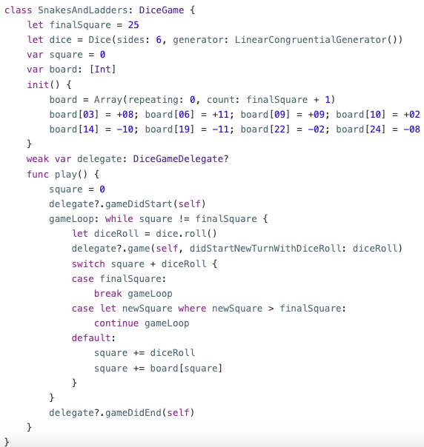
사용예시 1 – swift 공식 가이드
프로토콜 채택, 상세 구현

Slide 6
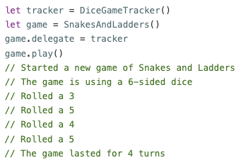

사용예시 1 – swift 공식 가이드
게임 실행
그래서 Delegate(대리자)가 누구지…?
tracker의 메서드 동작을 game에 위임!

Slide 7
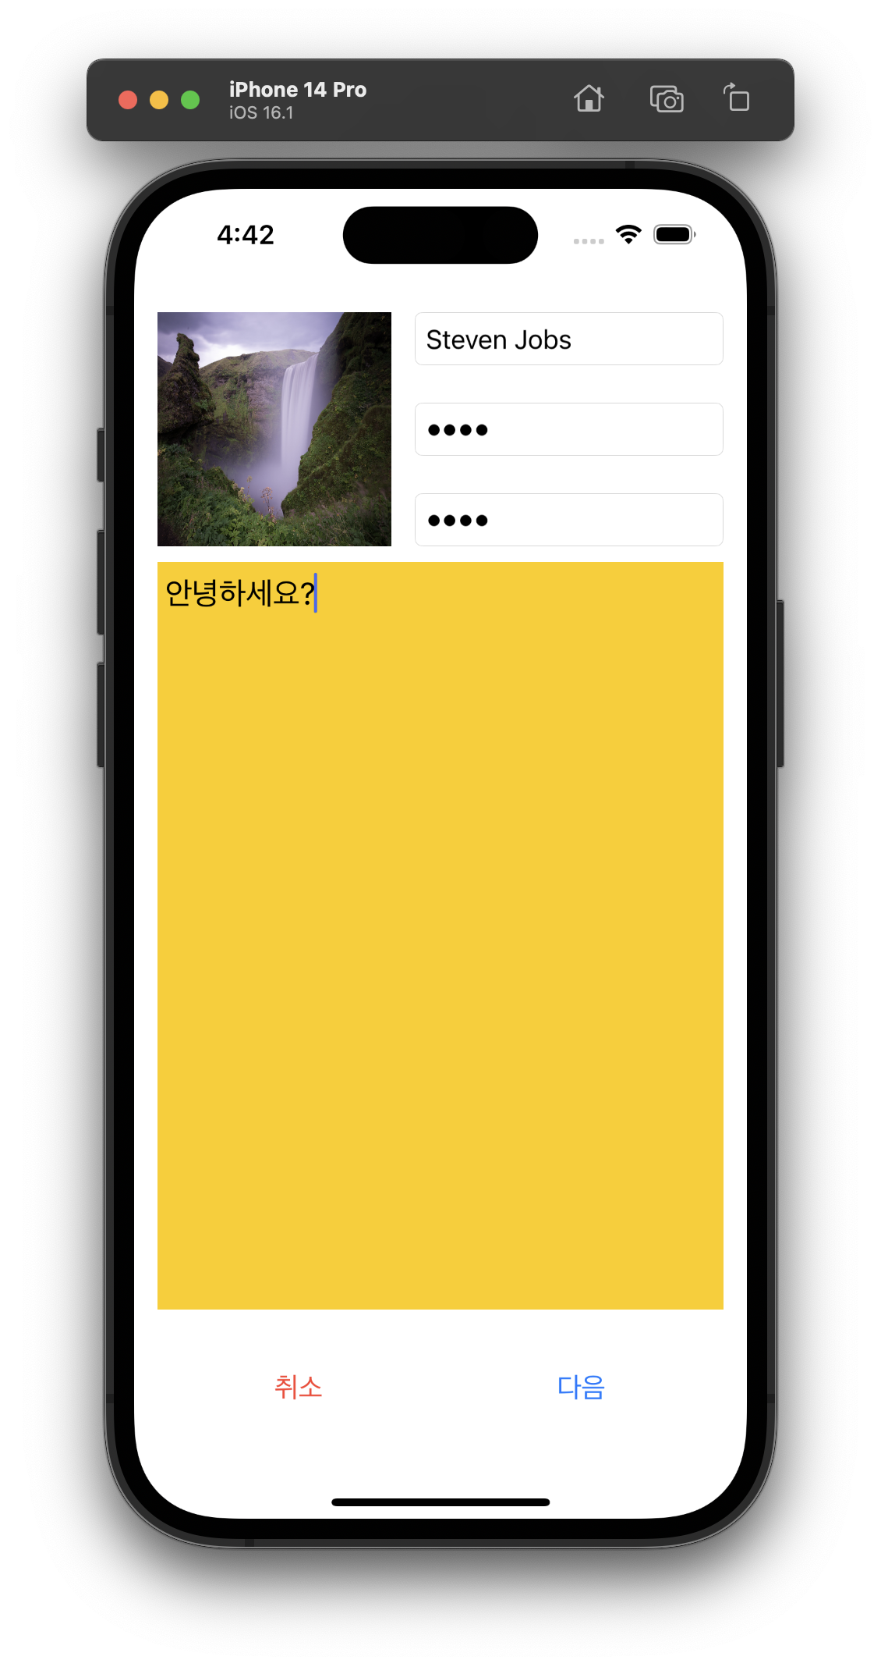
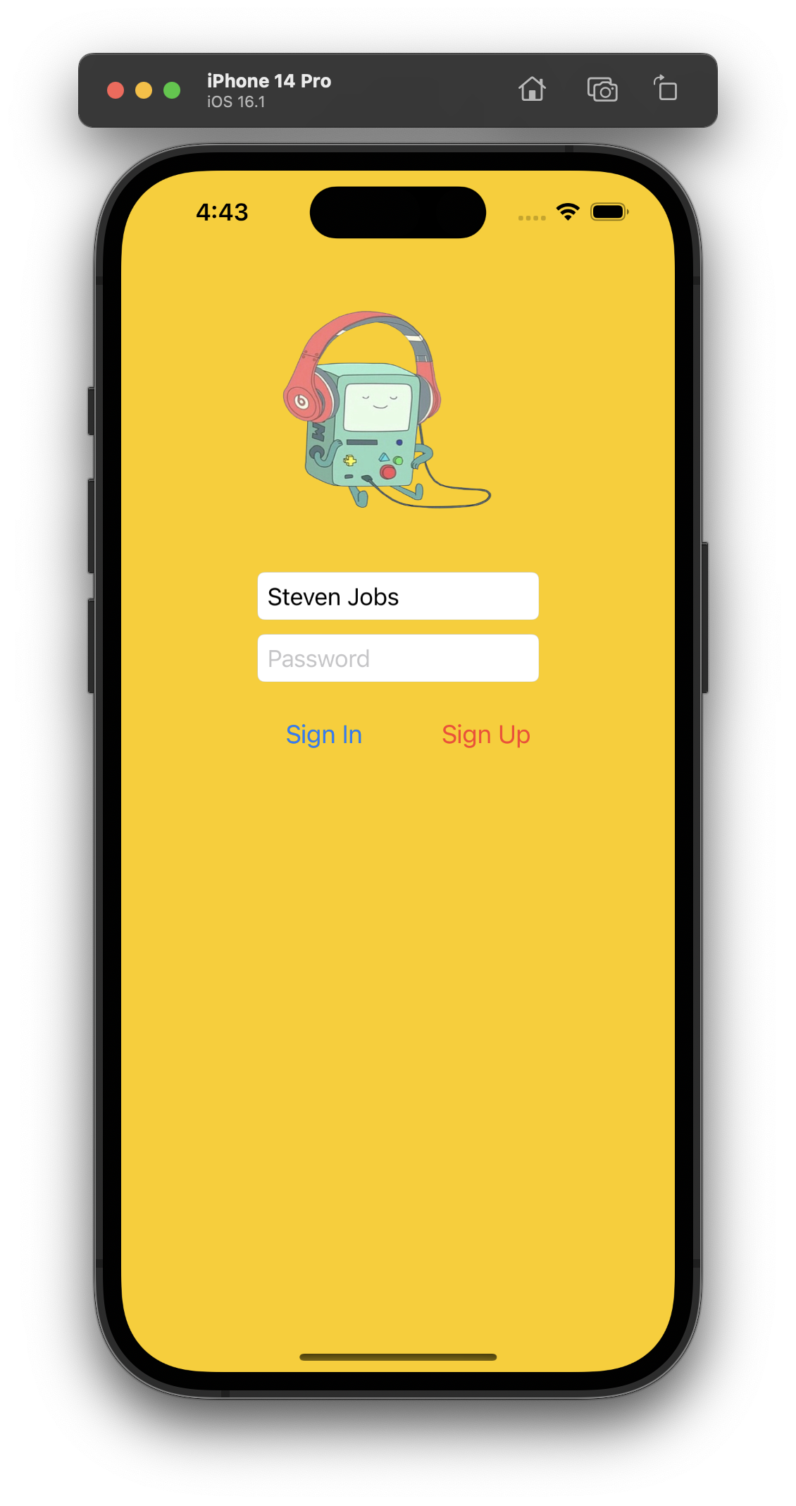
사용예시 2 – 화면 간 데이터 전달
회원가입 화면
로그인 화면

Slide 8
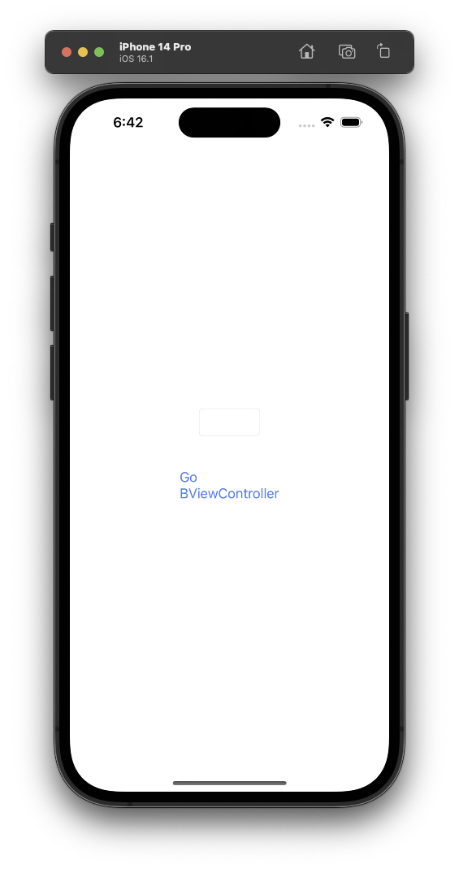
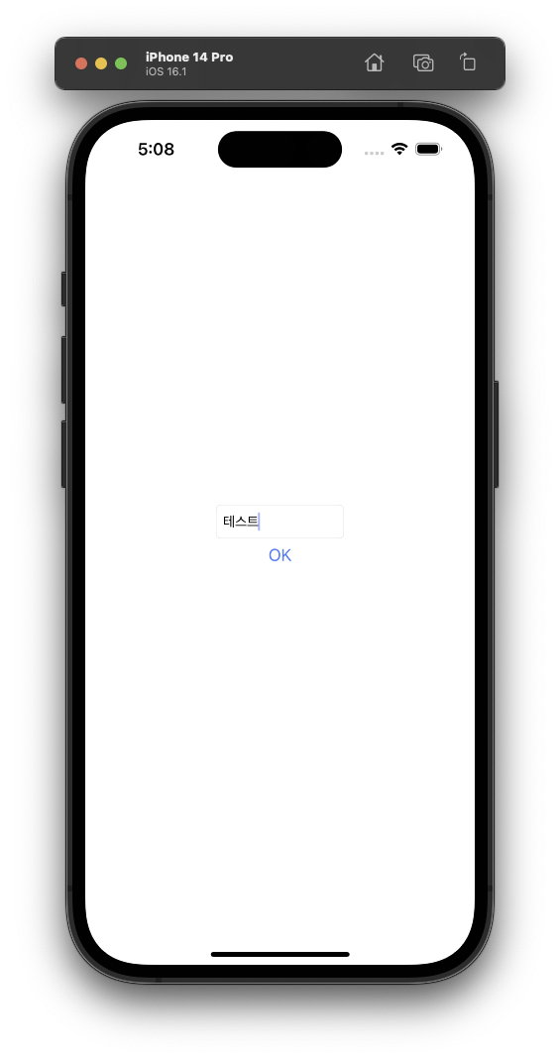
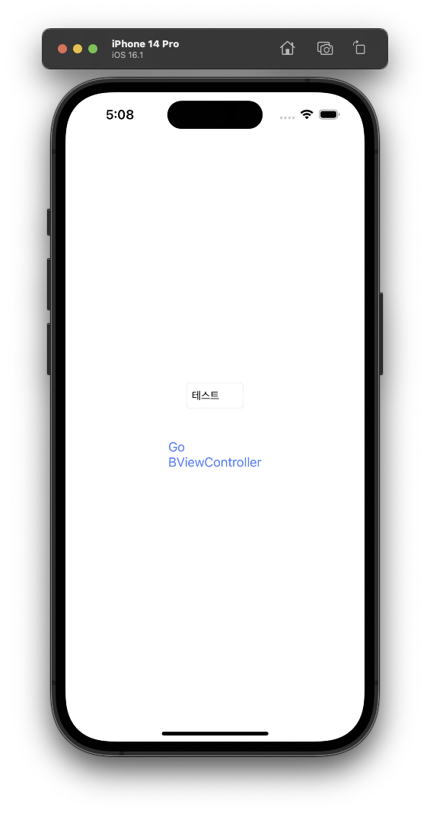
사용예시 2 – 화면 간 데이터 전달
화면 A
화면 B
화면 A

Slide 9
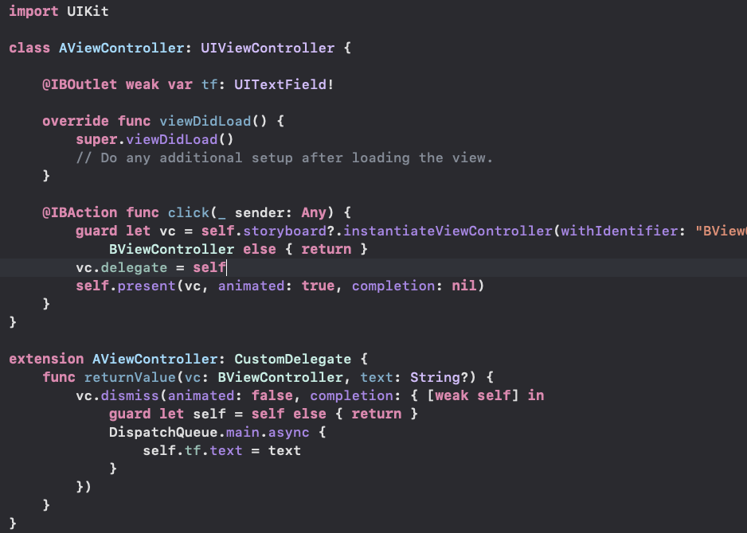
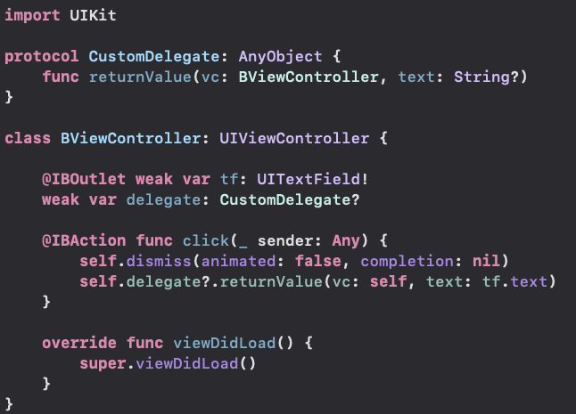
사용 예시 2 – 화면 간 데이터 전달
데이터를 전달받고 싶은 화면 A
데이터가 입력되는 B

Slide 10
사용 예시 2 – 화면 간 데이터 전달
대리자(delegate) : 화면 B
수신자(receiver) : 화면 A
화면 A
화면 B
화면 A

Slide 11
참고한 자료..
https://developer.apple.com/documentation/swift/using-delegates-to-customize-object-behavior
(애플 공식 문서 - Using Delegates to Customize Object behavior)
https://docs.swift.org/swift-book/LanguageGuide/Protocols.html#ID278
(Swift-book Protocols)
https://github.com/YuchanSong/swift-delegate-sample

